Slide 1
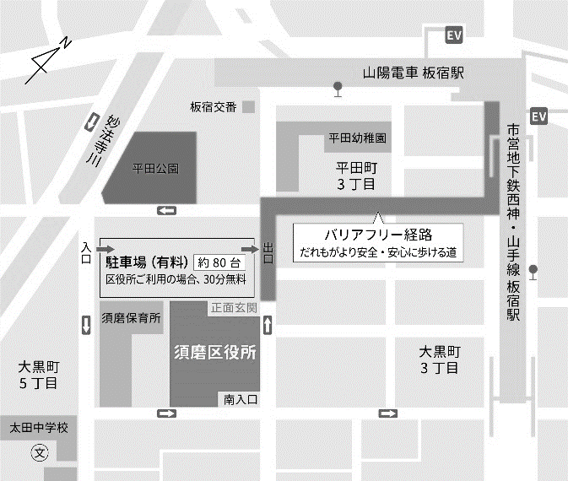
FAX：078-733-2533 須磨区社会福祉協議会『終活セミナー』係
令和3年度『安心！終活セミナー』申 込 書
申込期間：10月1日（金）～11月1日（月）
※定員になり次第締切らせていただきます
（ふりがな） 名 前 |  | 歳
住 所 | 〒 － 区
電話番号/FAX | /
希望日 | （ ）11/17 信託で考える家族の今後 ～家族信託でできること～ （ ）11/24 今から始めよう財産整理～子どもが親にしておいてほしいこと～ （ ）12/1 そろそろ知っておきたい身元保証・後見人制度
セミナーで 知りたいこと
家族構成 | 講座内容をより身近なものにするために可能であればご記入ください。
備 考 | ※手話通訳・要約筆記が必要な方は事前にお知らせください。
●ご記入いただいた個人情報は、本講座に関連する事柄のみに使用し、第三者に提供したり、 他の目的で利用したりすることは一切ありません。
＊＊＊＊＊＊受講が決定した方には後日参加券を送付いたします。＊＊＊＊＊＊
＜会場アクセス＞
須磨区役所2階 201会議室
公共交通機関をご利用の方
市営地下鉄・山陽電鉄「板宿駅」から徒歩約5分
市バス10、75系統「須磨区役所前」下車すぐ
市バス5、11、13、110系統「板宿」下車すぐ
お車でお越しの方
区役所前駐車場 約８０台 （有料）
駐車場（有料）
約８０台
愛の輪「心かよわす市民運動」事業・須磨区社会福祉協議会 善意銀行

